Slide 1
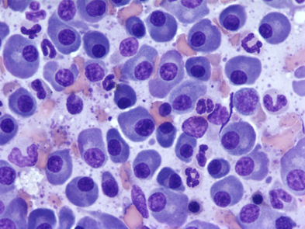
Прокариотическая и эукариотическая клетки

Slide 2
У современных и ископаемых организмов известны два типа клеток: прокариотическая и эукариотическая . Они столь резко различаются по особенностям строения, что это послужило для выделения двух надцарств живого мира - прокариот, т.е. доядерных, и эукариот, т.е. настоящих ядерных организмов. Промежуточные формы между этими крупнейшими таксонами живого пока неизвестны.

Slide 4
Строение прокариотической клетки
Характерным представителем прокариотических клеток являются бактерии, обитающие повсюду: в воде, почве, продовольственных продуктах. Прокариотические клетки не имеют оформленного ядра. Их ДНК погружена в цитоплазму и не окружена оболочкой. Размеры бактериальных клеток различны и колеблются от 1 до 10—15 мкм. Основная особенность строения бактерий — отсутствие ядра. Наследственная информация заложена в одной молекуле ДНК, погруженной в цитоплазму. ДНК бактерий не образует комплексов с белками, и поэтому подавляющее большинство генов, входящих в состав хромосомы, «работает», то есть с них непрерывно считывается наследственная информация.

Slide 5
Бактериальная клетка окружена мембраной, отделяющей цитоплазму от клеточной стенки. В цитоплазме мембран мало. В ней находятся рибосомы, осуществляющие синтез белков. Все ферменты, обеспечивающие процессы жизнедеятельности бактерий, диффузно рассеяны по цитоплазме или прикреплены к внутренней поверхности мембраны. У многих микроорганизмов внутри клетки откладываются запасные вещества — полисахариды, жиры, полифосфаты. Эти вещества, включаясь в обменные процессы, могут продлевать жизнь клетки, когда отсутствуют внешние источники энергии. Как правило, бактерии размножаются делением клетки надвое. Бактериям свойственно спорообразование. Обычно споры возникают, когда ощущается недостаток в питательных веществах или когда в среде обитания в избытке накапливаются продукты обмена. Спорообразование начинается с отшнуровывания части цитоплазмы от материнской клетки. Отшнуровавшаяся часть содержит хромосому и окружена мембраной. Споры бактерий в сухом состоянии очень устойчивы. В таком состоянии они сохраняют жизнеспособность многие сотни и даже тысячи лет, выдерживая резкие колебания температуры.

Slide 6
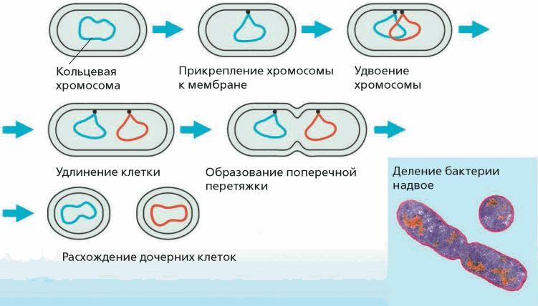

Slide 7
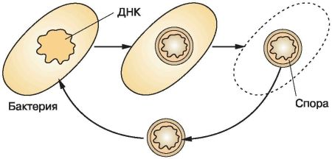
Спорообразование

Slide 8
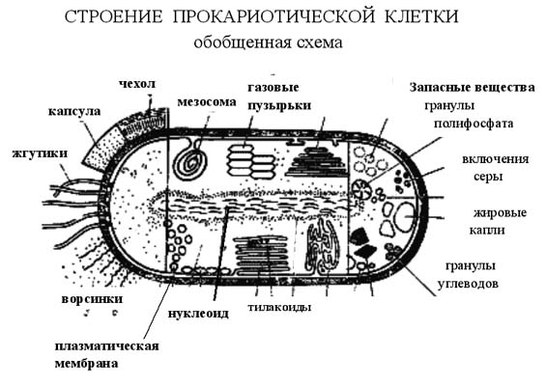

Slide 9
Строение эукариотической клетки
Строение эукариотической клетки различных ядерных организмов сходно. Главные их составляющие – ядро и цитоплазма, которые вместе составляют протопласт. Цитоплазма представляет собой полужидкое основное вещество, или, как ее еще называют, гиалоплазму, в которой находятся клеточные структуры – органеллы, выполняющие различные функции. С внешней стороны цитоплазма окружена плазматической мембраной. Растительные и грибные клетки имеют помимо плазматической мембраны жесткую клеточную оболочку. Цитоплазма клеток растений и грибов содержит вакуоли – пузырьки, которые заполнены водой с различными растворенными в ней веществами. Помимо этого, в клетке находятся включения в виде запасных питательных веществ или конечных продуктов обмена. Особенности строения эукариотической клетки обусловлены функциями включений, находящихся в клетке.

Slide 10
плазматическая мембрана – это двойной липидный слой с погруженными в него белками. Основная функция плазматической мембраны – обмен веществ между самой клеткой и окружающей средой. За счет плазматической мембраны осуществляется и контакт между двумя соседними клетками.
ядро – этот клеточный элемент имеет двумембранную оболочку. Основная функция ядра - сохранение наследственной информации – дезоксирибонуклеиновой кислоты. Благодаря ядру регулируется клеточная активность, передается генетический материал дочерним клеткам.
пластиды – имеются лишь в растительной клетке, поскольку их основная функция – осуществление фотосинтеза.

Slide 11
митохондрии – эти органеллы присутствуют только в растительной и животной клетках. Митохондрии, как и ядро, имеют две мембраны, между которыми есть внутренние складки – кристы. В митохондриях содержится кольцевая ДНК, рибосомы, множество ферментов. Благодаря этим органеллам осуществляется кислородный этап дыхания клетки (синтезируется аденозинтрифосфорная кислота).
эндоплазматическая сеть (ретикулум) - это целая система уплощенных мешочков – цистерн, полостей и трубочек. На эндоплазматическом ретикулуме (шероховатом) располагаются важные органеллы – рибосомы. В цистернах сети изолируются и дозревают белки, которые также транспортируются самой сетью. На мембранах гладкого ретикулума осуществляется синтез стероидов и липидов.

Slide 12
комплекс Гольджи – система плоских одномембранных цистерн и пузырьков, прикрепленных к расширенным концам цистерн. Функция комплекса Гольджи – накопление и преобразование белков и липидов. Здесь же образуются секреторные пузырьки, выводящие вещества за пределы клетки. Строение эукариотической клетки таково, что клетка имеет собственный механизм выделения отработанных веществ.
лизосомы – одномембранные пузырьки, которые содержат гидролитические ферменты. Благодаря лизосомам клетка переваривает поврежденные органеллы, отмершие клетки органов.
рибосомы – бывают двух типов, но основная их функция – сборка молекул белка.
центриоли – это система микротрубочек, которые построены из белковых молекул. Благодаря центриолям образуется внутренний скелет клетки, она может поддерживать свою постоянную форму.

Slide 13
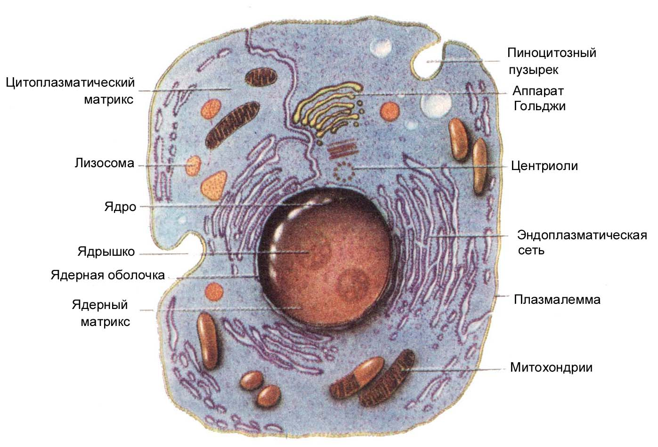

Slide 14
Большинство организмов, обычно размножающихся бесполым путем, способно к половому размножению. При этом ряд поколений с бесполым размножением сменяется поколением особей, размножающихся с помощью гамет или же осуществляющих половой процесс. Вслед за этим вновь наблюдается бесполое размножение. Смена (чередование) половых и бесполых поколений происходит у разных видов с разной периодичностью, регулярно или через неодинаковые промежутки времени.
Выделяют три способа деления эукариотических клеток:
Амитоз (или прямое деление клетки)
Мито́з
Мейоз

